Slide 1
Физический уровень

Slide 2
Структура презентации
Физическая среда передачи данных
Характеристики линий связи
Затухание и волновое сопротивление
Помехоустойчивость и достоверность
Полоса пропускания и пропускная способность
Беспроводная среда передачи
Диапазоны электромагнитного спектра
Распространение электромагнитных волн
Лицензирование
Беспроводные системы
Двухточечная связь
Связь одного источника и нескольких приемников
Связь нескольких источников и нескольких приемников

Slide 3
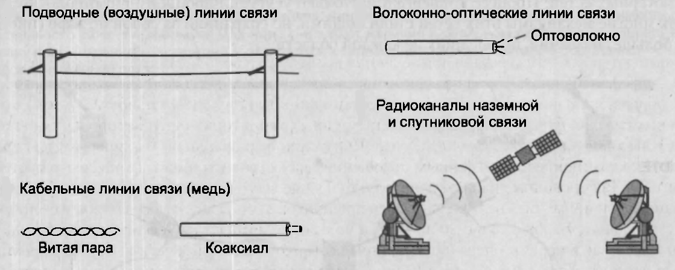
Физическая среда передачи данных

Slide 4
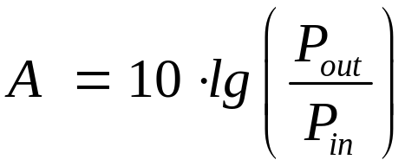


Затухание и волновое сопротивление
Затухание показывает, насколько уменьшается мощность эталонного синусоидального сигнала на выходе линии связи по отношению к мощности сигнала на входе этой линии.
— мощность сигнала на выходе линии
— мощность сигнала на входе линии.

Slide 5
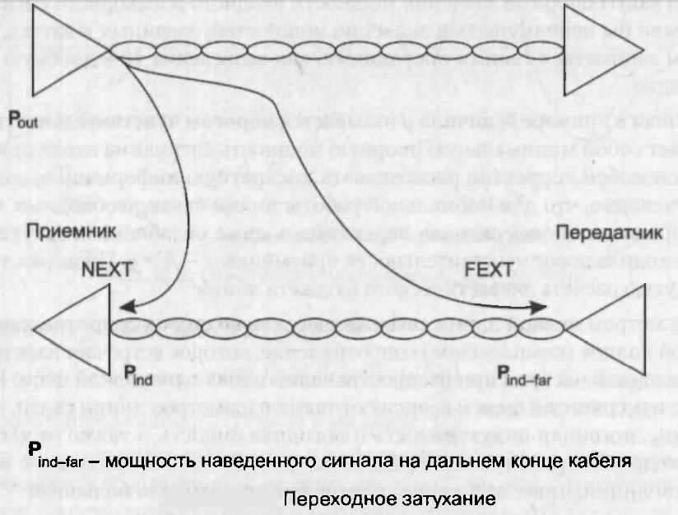
Помехоустойчивость и достоверность
Перекрестные наводки на ближнем конце (Near End Cross Talk, NEXT) определяют устойчивость кабеля в том случае, когда наводка образуется в результате действия сигнала, генерируемого передатчиком, подключенным к одной из соседних пар на том же конце кабеля, на котором работает подключенный к подверженной влиянию паре приемник.
Перекрестные наводки на дальнем конце (Far End Cross Talk, FEXT) позволяют оценить устойчивость кабеля к наводкам для случая, когда передатчик и приемник подключены к разным концам кабеля.

Slide 6
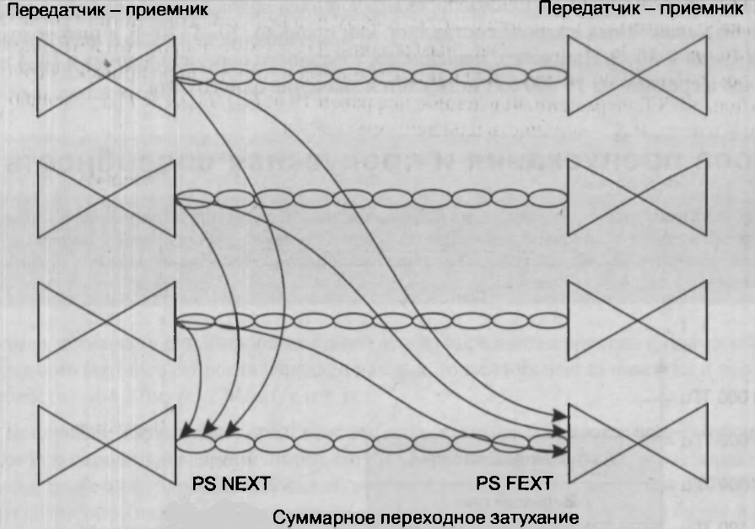
Помехоустойчивость и достоверность
В связи с тем, что в некоторых новых технологиях данные передаются одновременно по нескольким витым парам, в последнее время стали применяться также показатели перекрестных наводок с приставкой PS (PowerSUM — объединенная наводка), такие как PS NEXT и PS FEXT

Slide 7
Полоса пропускания и пропускная способность
Полоса пропускания — это непрерывный диапазон частот, для которого затухание не превышает некоторый заранее заданный предел.
Пропускная способность линии характеризует максимально возможную скорость передачи данных, которая может быть достигнута на этой линии.

Slide 8
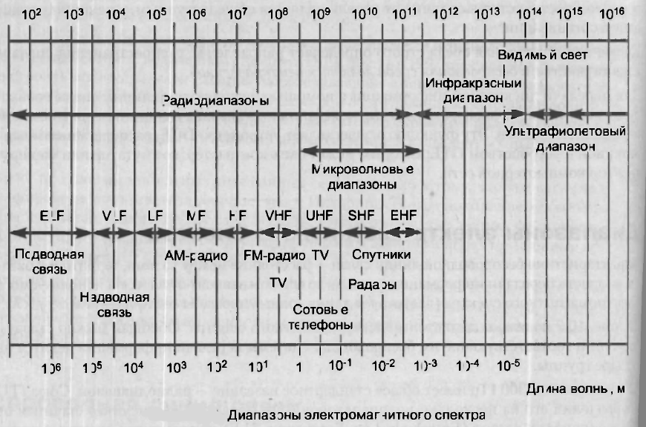
Диапазоны электромагнитного спектра

Slide 9
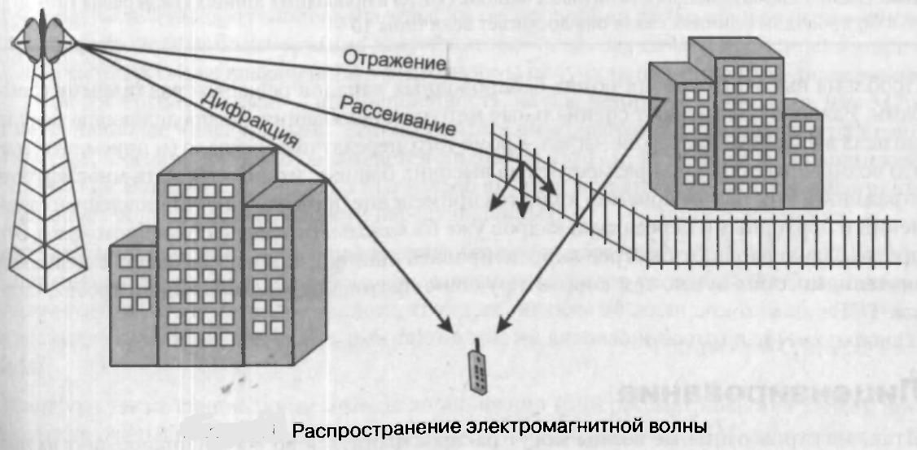
Распространение электромагнитных волн

Slide 10
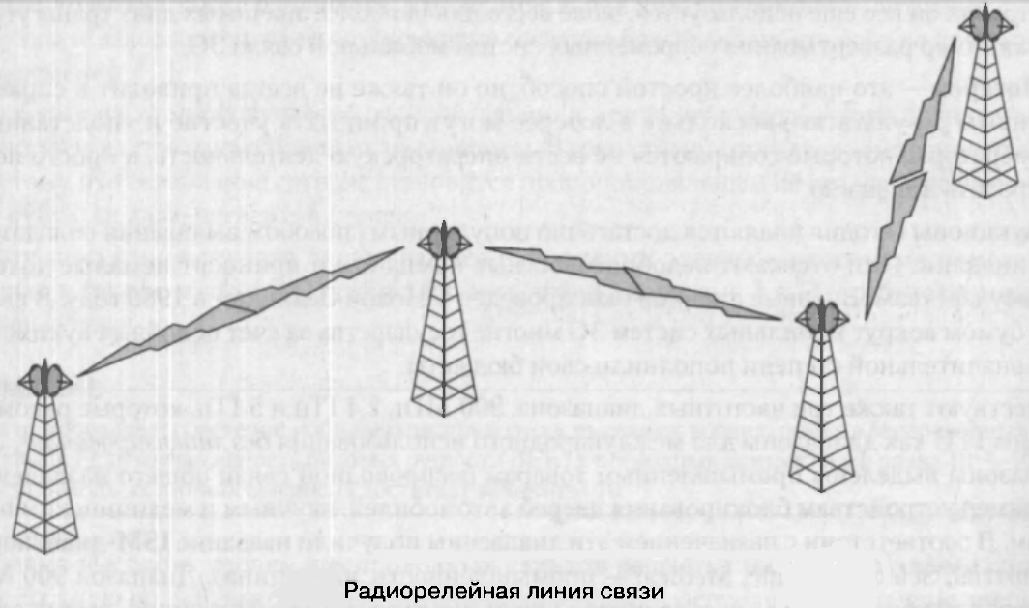
Двухточечная связь

Slide 11
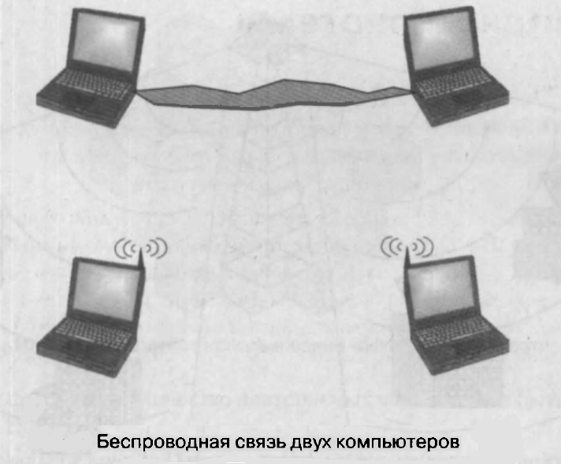
Двухточечная связь

Slide 12
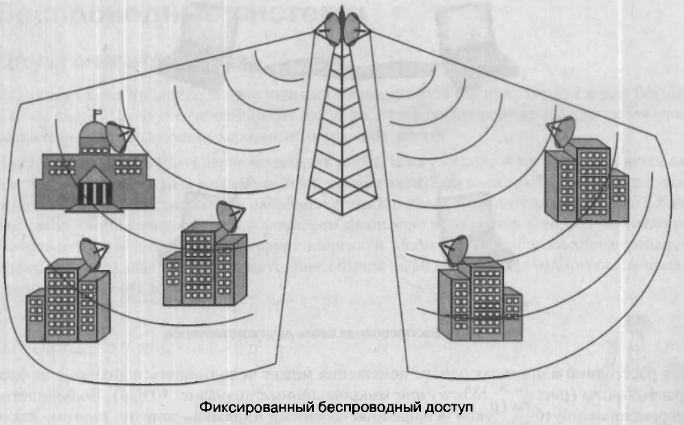
Связь одного источника и нескольких приемников

Slide 13
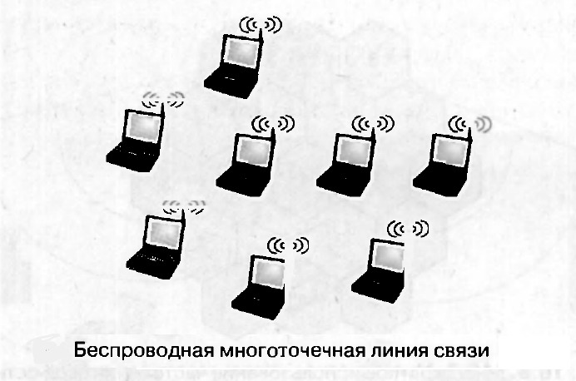
Связь нескольких источников и нескольких приемников

Slide 14
Физический уровень

